Slide 1


追求卓越 共创和谐
微信小程序开发
信息化部
2017年09月

Slide 2

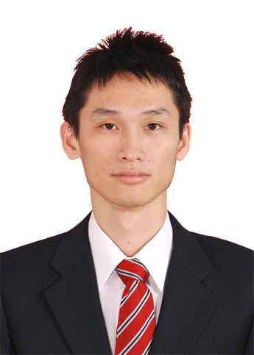
自我介绍
姓名：钟志龙
部门：信息化事业部

Slide 3
日程安排
01
15:00-16:00
初识微信小程序
02
16:00-16:30
小程序申请和认证
03
16:30-18:00
小程序基础开发

Slide 4
课程目标
通过本次培训，您将：
了解什么是微信小程序
了解各种手机应用的优缺点
学会如何申请和认证小程序
了解小程序的开发环境和结构
进行简单功能的开发

Slide 5
C
01
什么是微信小程序
ONTENTS
02
手机端应用的对比
03
小程序申请认证流程
目
录
04
小程序开发工具和流程
05
小程序开发方法

Slide 6
C
01
什么是微信小程序
ONTENTS
02
手机端应用的对比
03
小程序申请认证流程
目
录
04
小程序开发工具和流程
05
小程序开发方法

Slide 7
什么是微信小程序
葫芦娃们请在微信打开
“我”->“钱包”
找到“腾讯王卡”

Slide 8
什么是微信小程序
Mini Program
01
02
不需要下载安装
通过微信访问
03
04
用完即走
与订阅号、服务号、企业号并行
05
06
2017年1月9日正式上线

Slide 9
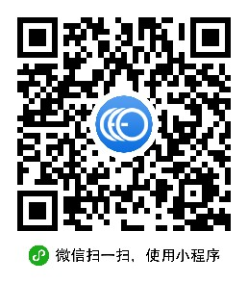
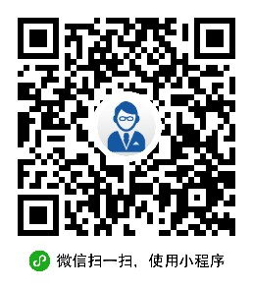
体验自己的小程序
搜索：
广西联通小CEO工作台
广西联通渠道工作台
扫码：

Slide 10
C
01
什么是微信小程序
ONTENTS
02
手机端应用的对比
03
小程序申请认证流程
目
录
04
小程序开发工具和流程
05
小程序开发方法

Slide 11
小组讨论：
手机端应用有哪些形式？各有什么优缺点？
 | 获取途径 | 应用大小 | 开发难度 | 是否需要下载安装 | 流畅程度 | ……
Web app
Native app
Hybrid app
微信公众号
微信小程序

Slide 12
思考
小CEO工作台为什么选择小程序实现？

Slide 13

小结
A
通过微信访问
B
访问方式包括搜索、扫二维码、分享等
微信小程序
C
不用下载不用安装，用完即走
D
开发小程序类似开发网页
E
研发成本低、周期短、部署容易

Slide 14
C
01
什么是微信小程序
ONTENTS
02
手机端应用的对比
03
小程序申请认证流程
目
录
04
小程序开发工具和流程
05
小程序开发方法

Slide 15
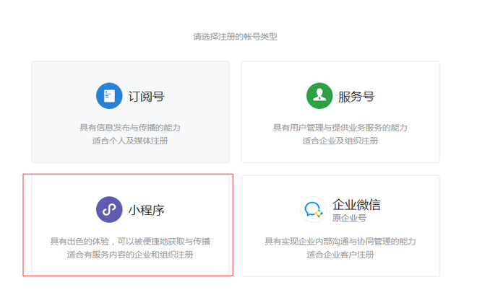
小程序申请认证流程
1.注册账号
微信公众平台https://mp.weixin.qq.com/

Slide 16
小程序申请认证流程
2.主体认证
小额打款：需要用公司的对公账户向腾讯公司打款来验证主体身份。打款信息在提交主体信息后可以查看到。
微信认证：通过微信认证验证主体身份，需支付300元认证费。
材料有：加盖公司章的认证公函、公司营业执照彩色照片或扫描件。
3.缴费等待认证
认证费300元，第三方认证机构对公司对公账户小额打款

Slide 17
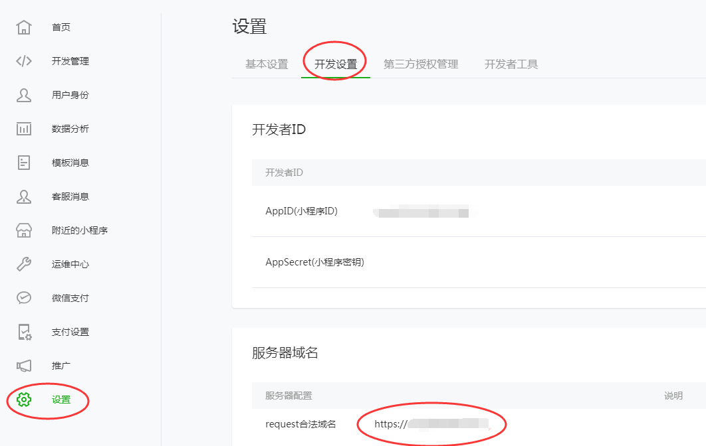
小程序配置

Slide 18
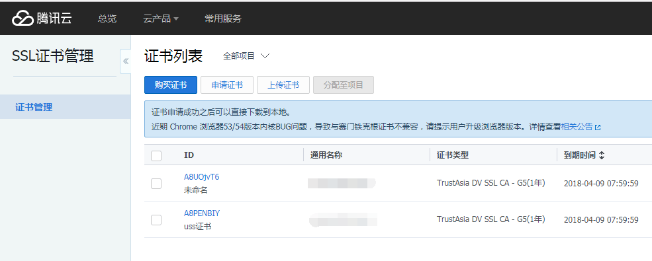
小程序配置
https证书申请和管理：
腾讯云
https://cloud.tencent.com
使用公众号管理员微信扫码登录
云产品 -》 域名服务 -》 ssl证书管理

Slide 19
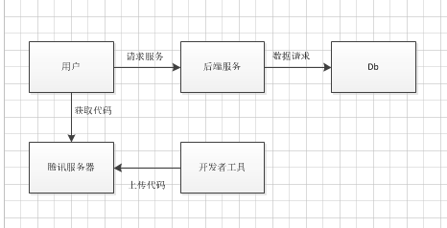
小程序整体架构
代码托管在腾讯服务器，用户向腾讯服务器请求app
业务逻辑在后端服务

Slide 20
C
01
什么是微信小程序
ONTENTS
02
手机端应用的对比
03
小程序申请认证流程
目
录
04
小程序开发工具和流程
05
小程序开发方法

Slide 21
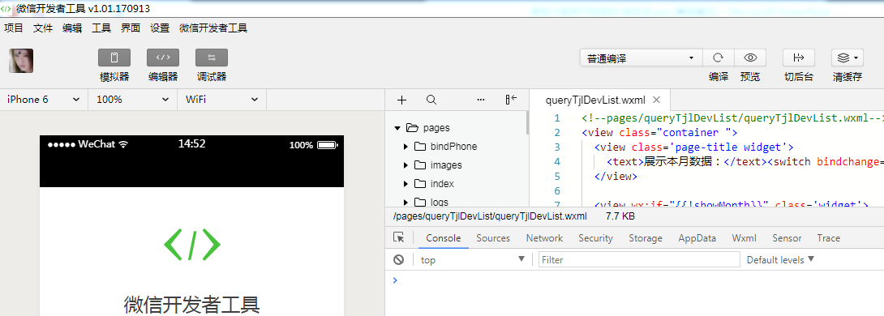
微信开发工具
https://mp.weixin.qq.com/debug/wxadoc/dev/devtools/download.html
下载地址：

Slide 22
小程序开发流程
程序开发
系统体验
正式上线
B
D
F
A
C
E
新建工程
功能测试
提交审核

Slide 23
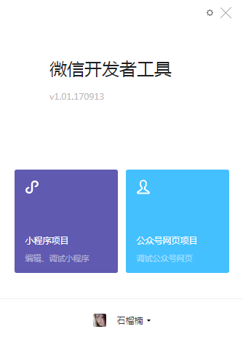
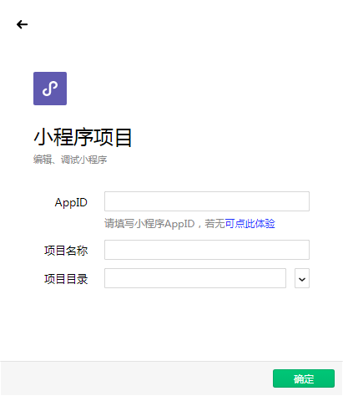
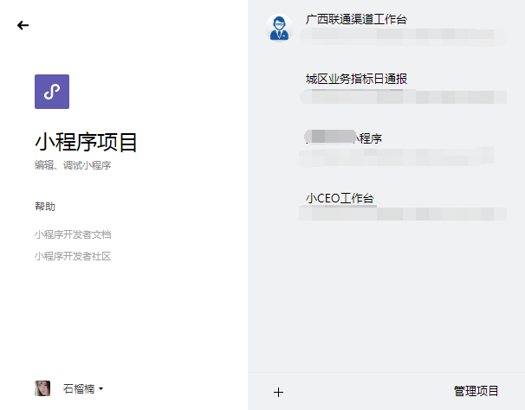
新建项目

Slide 24
练习
新建一个无appid的小程序项目、
并在手机上测试

Slide 25
小结
A
通过邮箱注册账号
B
Web服务端需要配置https
微信小程序
C
小程序管理后台需要配置服务端域名
D
Ssl证书可以使用免费版，腾讯云、阿里云
E
开发流出包括：开发、测试、体验、审核、上线几个步骤

Slide 26
C
01
什么是微信小程序
ONTENTS
02
手机端应用的对比
03
小程序申请认证流程
目
录
04
小程序开发工具和流程
05
小程序开发方法

Slide 27
知识预备
01
Html,含html5
02
Css，含css3
03
json
04
Ajax、http post等

Slide 28
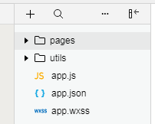
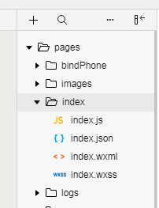
小程序源码结构
app
pages
index.js
index.json
index.wxss
Index.wxml
App.js
App.json
App.wxss

Slide 29
练习：
新增一个页面：mypage
在app.json文件的pages节点增加内容：
"pages/ mypage / mypage "

Slide 30
小程序数据绑定
数据绑定
WXML 中的动态数据均来自对应 Page 的 data。
<view> {{ message }} </view>
Page({
data: {
message: 'Hello MINA!'
}
})

Slide 31
小程序组件
数据绑定
WXML 中的动态数据均来自对应 Page 的 data。
<button type="default" bindtap="default" > default </button>
default : function(e) {
//我的代码
this.setData({
message: 'Hello MINA!'
})
},

Slide 32
练习：
在js文件定义一个数组people，内容是小组成员名字
在页面中增加一个view，显示文本“你好，***”（默认第一个名字）
下方添加一个按钮，按钮文本“打招呼”，点击按钮，显示下一位同学的名字
<view> {{ people[curIndex]}} </view>
<button type=“default” bindtap=“myhello” > 打招呼</button>
Page({
data: {
curIndex:0,
people:[‘钟志龙’,’蒙冠州’…….]
},
myhello:function(e){
if(this.data.curIndex<this.data.people.length – 1){
this.setData({curIndex:this.data.curIndex + 1})
}else{
this.setData({curIndex:0})
}
}
})

Slide 33
列表渲染
wx:for
在组件上使用 wx:for 控制属性绑定一个数组，即可使用数组中各项的数据重复渲染该组件。
默认数组的当前项的下标变量名默认为 index，数组当前项的变量名默认为 item
<view wx:for="{{array}}">
{{index}}: {{item.message}}
</view>
Page({
data: {
array: [{
message: 'foo',
}, {
message: 'bar'
}]
}
})

Slide 34
练习：
将数组people的内容循环输出，格式：第1个组员：****
<view wx:for="{{people}}">
第{{index}}个组员: {{item}}
</view>

Slide 35
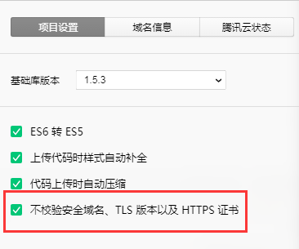
后端服务调用
wx.request(OBJECT)
wx.request({
url: 'https://www.baidu.com',
data: {},
method: 'POST',
success: function (res) {
console.log(res)
}
});

Slide 36
小结
A
微信小程序开发类似网页开发
B
数据绑定、双向绑定
微信小程序
C
常用组件
D
列表渲染
E
Wx.request的使用

Slide 37
谢 谢！

